Slide 1
Moi et les médias

Slide 2
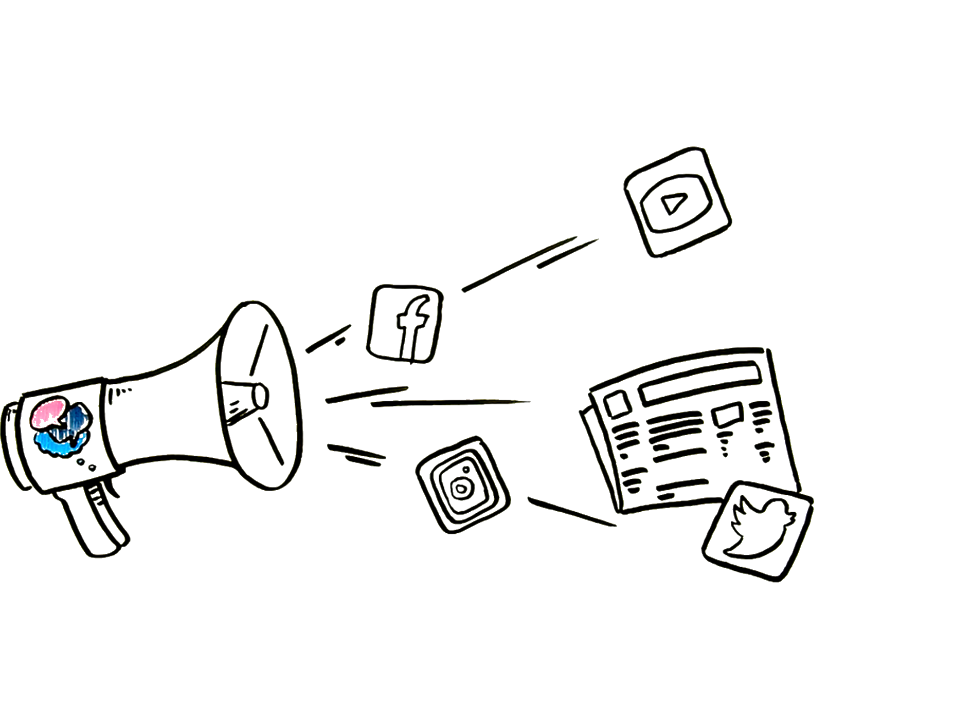
Que sont les médias ?
Notes:
Qu’est-ce qui vous vient d’abord à l’esprit quand vous entendez le mot « médias » ?

Slide 3
Que sont les médias ?
Les médias permettent de diffuser des nouvelles, des informations, mais aussi des images et des vidéos.
Les gens utilisent les médias pour s’informer, pour échanger ou simplement pour se divertir.

Slide 4
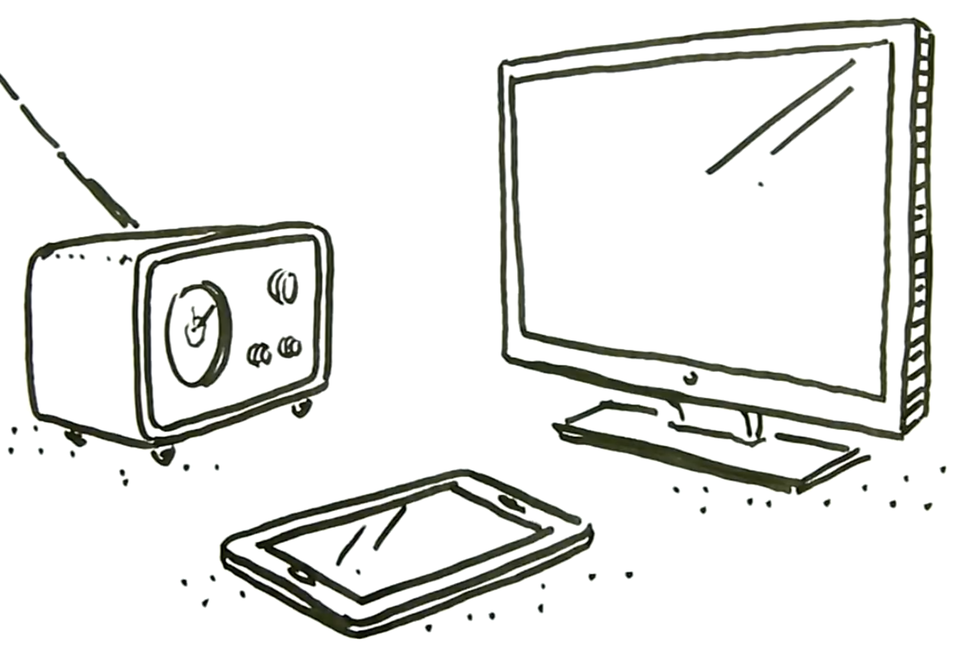
Un téléphone, une carte postale ou un e-mail sont des médias

Slide 5

Que sont les médias de masse ?
Un média de masse s’adresse à un grand nombre de personnes et doit donc pouvoir être vu ou entendu par un large public.

Slide 6













Exemples de médias de masse
Notes:
Transition vers la fiche « Mon portrait média »

